Slide 1
ソーシャルゲームの
カード需要の話
社内LT大会 #2
Mynet Inc
大村

Slide 2
突然ですが
こんな経験ありませんか

Slide 3
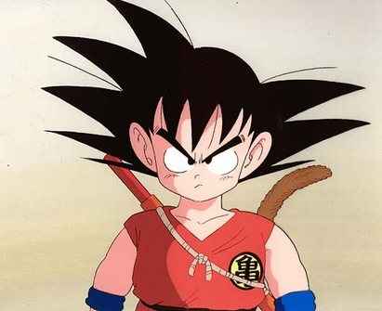
リリース当初に出したカード
かけ出し武道家 GOKU
MAX攻: 2200
MAX防: 1800

Slide 4
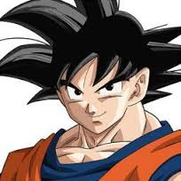
リリース3ヶ月後
最強
サイヤ人 GOKU
MAX攻: 2800
MAX防: 2500

Slide 5
あれ、リリース3ヶ月目くらいから
何故か売れなくなってきたぞ

Slide 6
そうだ、インフレさせよう！

Slide 7
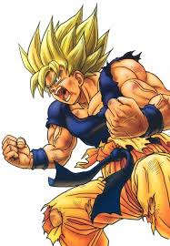
リリース5ヶ月後
最強カード
登場
超サイヤ人 GOKU
MAX攻: 8000
MAX防: 7800

Slide 8
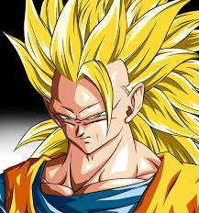
リリース8ヶ月後
超強い
超サイヤを超えたサイヤ人 GOKU
MAX攻: 12000
MAX防: 13000

Slide 9
あれ、また売れなくなってきたぞ

Slide 10
もっと強いヤツに会いに行かせよう！

Slide 11
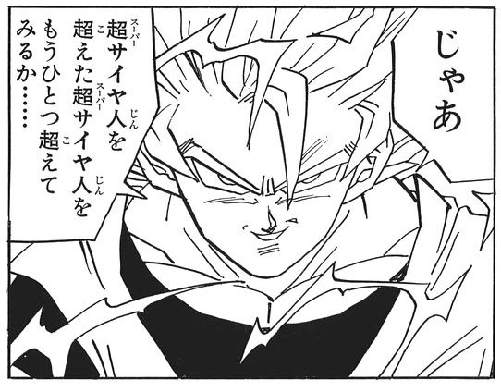

Slide 12
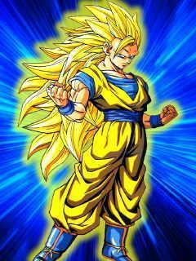
リリース10ヶ月後
超サイヤを超えたサイヤ人をもう一つ超えた超サイヤ人 GOKU
MAX攻: 18000
MAX防: 17000

Slide 13
解決！

Slide 14
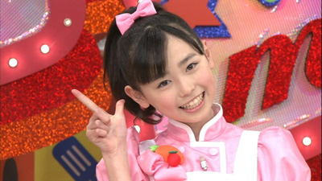
売上上がってはぴはぴはっぴー

Slide 15
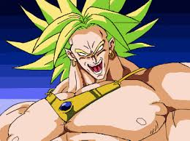
よーし翌月は
超サイヤ人を超えた超サイヤ人を超えた
超サイヤ人を超えた超サイヤ人を出そう！
MAX攻
19000

Slide 16
これで売上ばっちりだね！

Slide 17
何故か売れなくなったよ…
なんで？

Slide 18
ユーザーのデッキ固定問題
攻: 18000
攻: 18000
攻: 18000
攻: 18000
攻: 18000
※5枚で1デッキの場合
合計攻撃力： 90,000

Slide 19
最強新カードと入れ替えよう
攻: 19000
攻: 18000
攻: 18000
攻: 18000
攻: 18000
※5枚で1デッキの場合
合計攻撃力： 91,000

Slide 20
最強カードを1枚手に入れても
デッキ全体の攻撃力は1%しか変わらない！

Slide 21
→その時点で新たな需要が枯渇する

Slide 22
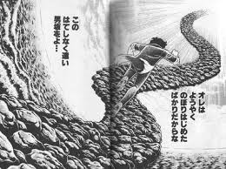
そしてクローズへ

Slide 23
結論
パラメータインフレで乗りきれるのはせいぜい1年が限度

Slide 24
どうすべきだったのか
正直最初の設計(ゲームの基本サイクル)をミスると詰む
最初の設計をミスったとしても、そこそこ出来の良いゲームならパラメータインフレだけで1年は売上が上げられそう。 －だがそれ以上は無理だ
つまり新規開発時に1年後の運営(パラメータのインフレ計画)を見据えた設計にすると後々の運営がラク

Slide 25
流行の需要の掘り起こし方

Slide 26
パズドラを例に一般的な
需要喚起方法を挙げてみよう

Slide 27
1:スキルの工夫

Slide 28
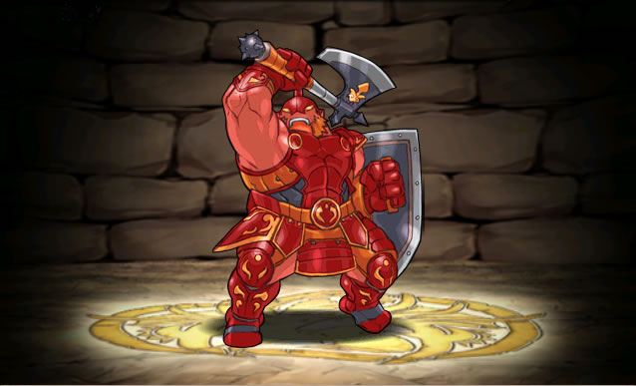
スキル凄い
スキルに幅を持たせることで、パラメータ以外のインフレが可能
  回復ドロップを火ドロップに変化させる
  敵の攻撃を3ターン遅らせる‥など
単純にスキルを増やすだけではなく、活用できる場(イベント)の設計も同時に行うとステキ

Slide 29
リーダースキルもっと凄い
スキル効果とリーダースキル効果により、さらなる需要が期待できる
  リーダースキルにより難易度がグッと変わるダンジョンなど
パラメータは弱いがリーダースキルは優秀、という需要の掘り起こしも可

Slide 30
長命ソシャゲの特徴
最終的にはパラメータインフレを抑え、スキルインフレの方向に持って行く
インフレさせたスキルを活用できる場も同時に用意する

Slide 31
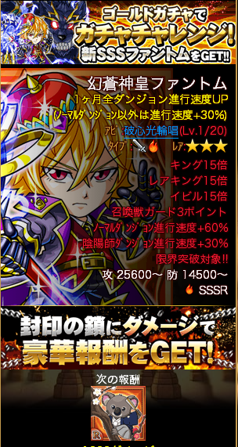

Slide 32
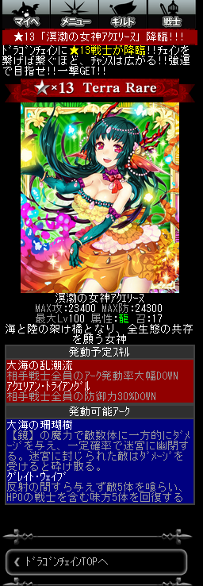

Slide 33
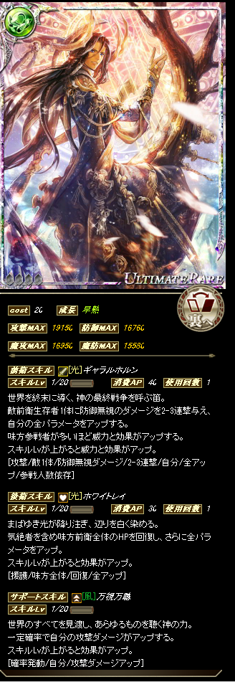

Slide 34
正直ワケわからない状態になっているけど…

Slide 35
最終的にはスキルインフレに行き着く
スキルインフレができるような設計にしておいたほうが後々楽ちん
  エンジニアはスキルインフレを前提とした、スケールを持たせた設計にすると幸せっぽい
  デザイナーは、スキルインフレした際にも情報が整理しやすいデザインを作っておくと幸せ
  プランナーは、スキルインフレさせた場合にそれが需要のあるモノになるようイベント設計を考えておくと幸せっぽい

Slide 36
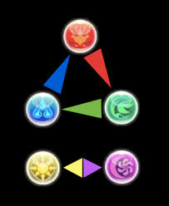
2:属性相性

Slide 37
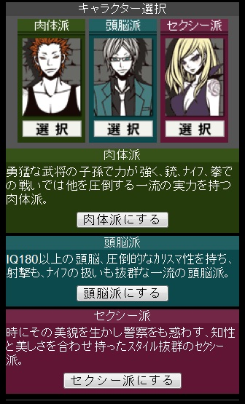
属性相性凄い
パズドラ以前のゲームは3属性の中から1つ選択するタイプが主流だった
自分の属性に合わないカードは基本的にgomi
ただ当時主流だった「カードのトレードが成立しやすい」という点においては非常に優秀なシステムだった

Slide 38
イケてない点とは
「3タイプから1つを選択」というゲームの場合、新たなカードの需要は「自分がメインで使用する属性かどうか」でフィルタされる
→単純に需要が 1/3 になってしまう

Slide 39
属性相性って凄いよ
属性を揃えたデッキを組むことで需要が最大化する
  単一の色のカードを揃えないといけないゲームと比較し、単純に5倍の需要が生まれる

Slide 40
LTなのに5分超えるので後は箇条書きで

Slide 41
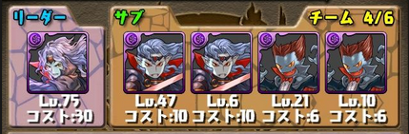
初期のパズドラの状態
闇パーティ万能だよね問題
  闇パーティで揃えたらこれ以上の需要が生まれなくなっていた
  打開するためには新たな需要が生まれるようなイベントが必要だった
  そもそも「魔王の城」までしかクエストがなかった(確か)
  初期はリーダーのコイツいなかったけど気にせず…

Slide 42
どうしたのか
テクニカルダンジョンの追加
  スキルの重要性を上げた設計にする
  闇テンプレパーティではクリアできないイベント作り
曜日ダンジョンの追加
  当初は確か土日ダンジョンしかなかった
  特定の曜日ダンジョンを増やし、スキルと属性の重要性をより高めていく

Slide 43
その他の需要の掘り起こし方
デッキの枚数を5枚→10枚にする
  単純に必要なカード枚数が2倍になって需要は倍増する
スキルが必要なイベントを作る
  例えばパズドラで言う「毒スキルが無いと詰む」ダンジョンを当初から実装する前提で作っておく
攻撃デッキ・防御デッキが生きるイベントを作る
  単純に需要が2倍になる

Slide 44
ご清聴ありがとうございました

